Slide 1

Tips, tricks og IT-sikkerhed
Webinar
Velkommen
Sluk gerne din mikrofon medmindre du har spørgsmål

Slide 2
Tips, tricks og IT-sikkerhed
Webinar
Vi optager webinaret
Lau Bertholdt
Praktiserende læge
IT- og Patientsikkerheds konsulent KAP-H

Slide 3
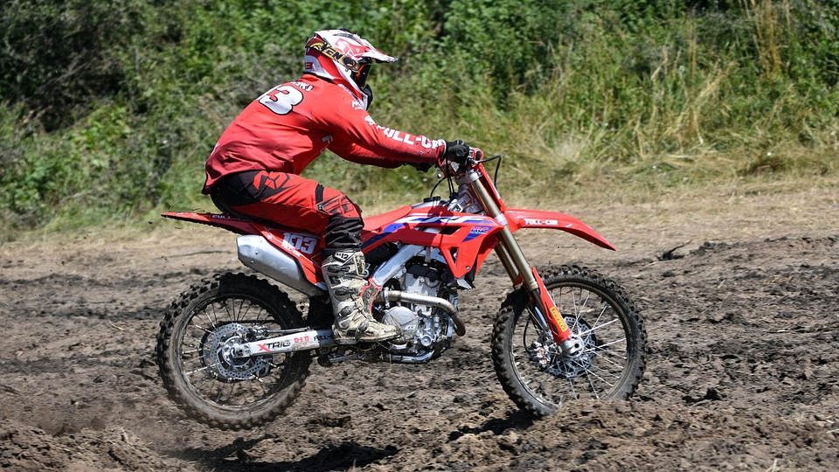


Slide 4

Old news…

Slide 5
AI
Ingen kender reglerne - Data deles i AI løsninger som ikke ligger i EU
Taget i brug i mange praksis. Det fungere
Det er forholdsvis dyrt
Systemhuse og PLO arbejder på løsninger. Håbet er en løsning i løbet af 2026
Vi har ikke anbefalinger… Hvis I overvejer at gå i gang: https://laeger.dk/foreninger/plo/digital-praksis/om-ai-i-almen-praksis

Slide 6


IT-sikkerhed
Hvordan bliver det overskueligt?
Hvad er vigtigt og hvad er muligt?
Do’s & Don'ts

Slide 7
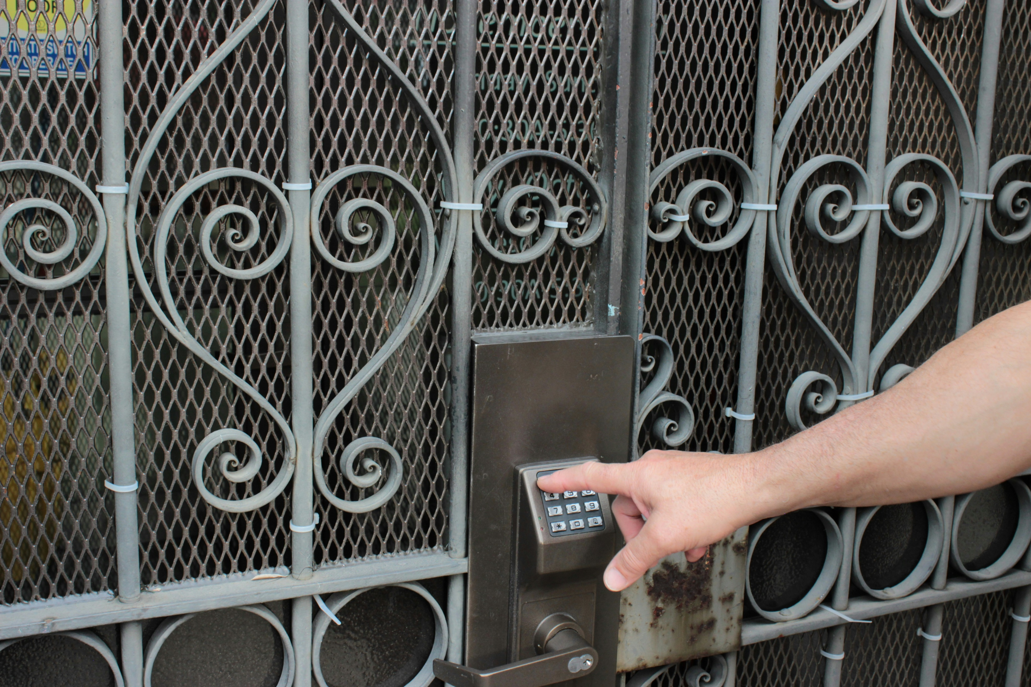
Sikker adgang med Windows
Stærke og unikke passwords til hver computer
Skift hvert halve år som minimum
Generering af password:
Bogstav for hvilken computer + Ord + Tal (Rækkefølge af kodeord) + Ord
Jo længere, jo bedre.
Windows brugerkonto
Ingen administrator rettigheder
Windows + L - Lås computeren når I forlader den mhp. diskretion
Avores01lægehus

Slide 8
Årlig revurdering af IT-sikkerhedspolitik
Vi anbefaler at I har en IT-sikkerhedspolitik for praksis
Ingen private e-mails eller sociale medier på arbejds-PC
Begræns brugen af e-mail mest muligt
Åben aldrig links fra e-mails medmindre I ved, hvor de er fra og I ved at de er sikre
Modtag ikke data via e-mail
PLA om IT-sikkerhedspolitik: https://www.pla.dk/persondata/god_it_adfaer/

Slide 9

Slettepolitik
Tidligere ansattes login og adgang
Personhenførbare data skal slettes, når de ikke længere er relevante
Jobansøgninger, ansættelses kontrakter, dokumenter fra efteruddannelse, mv.
Kan være placeret i:
Praksislægesystemet under brugere
E-mails
Mapper på computeren
Browserhistorikken, hvis den har været brugt personligt
Vi har pligt til at opbevare patientjournaler i 10 år
Vi har ikke pligt til at slette gamle patientjournaler

Slide 10

Server
Backup af server og computere via praksislægesystemets leverandør
Hvilke mapper er omfattet. Obs Ekg og LFU mapper
Egen server – obs placering bag to låse
Bærbare PC’er med VPN opkobling til praksis server
Endpoint protection - fjernslette data, hvis den bliver stjålet

Slide 11


Udlevering af patientjournal
Vedhæftning til e-konsultation
Ren USB-nøgle

Slide 12

Årligt IT-eftersyn på alle PC’er
Windows update
Windows sikkerhed – Grønne checkmarks
Diskoprydning – Sletter midlertidige filer
Overførsler – inkl. mapper hvor praksislægesystemet gennem downloads
Lagerassistent aktivering
Programmer i Windows
Afinstaller dem der ikke bruges
Programmer i brug skal være opdaterede
Browserdata – cookies, historik, adgangskoder, mv.
Manuel eller automatisk sletning

Slide 13
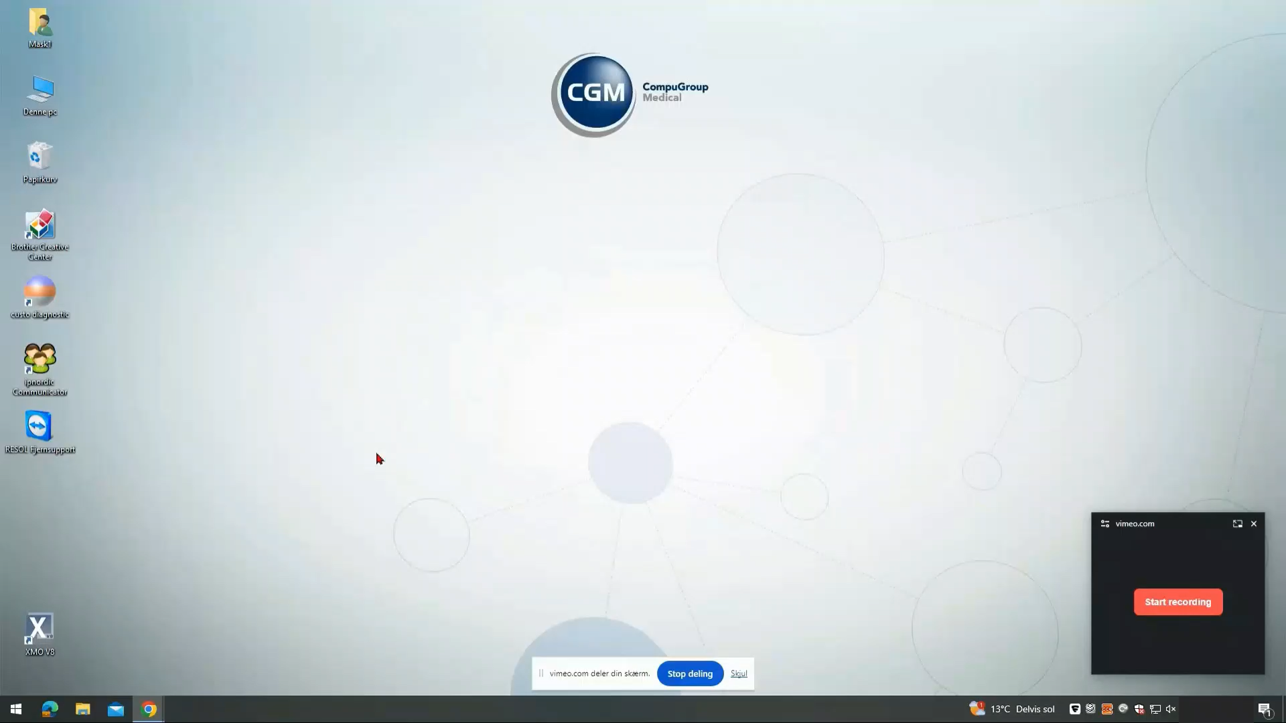
Windows update

Slide 14

Windows sikkerhed

Slide 15

Diskoprydning

Slide 16

Overførsler

Slide 17

Lagerassistent

Slide 18
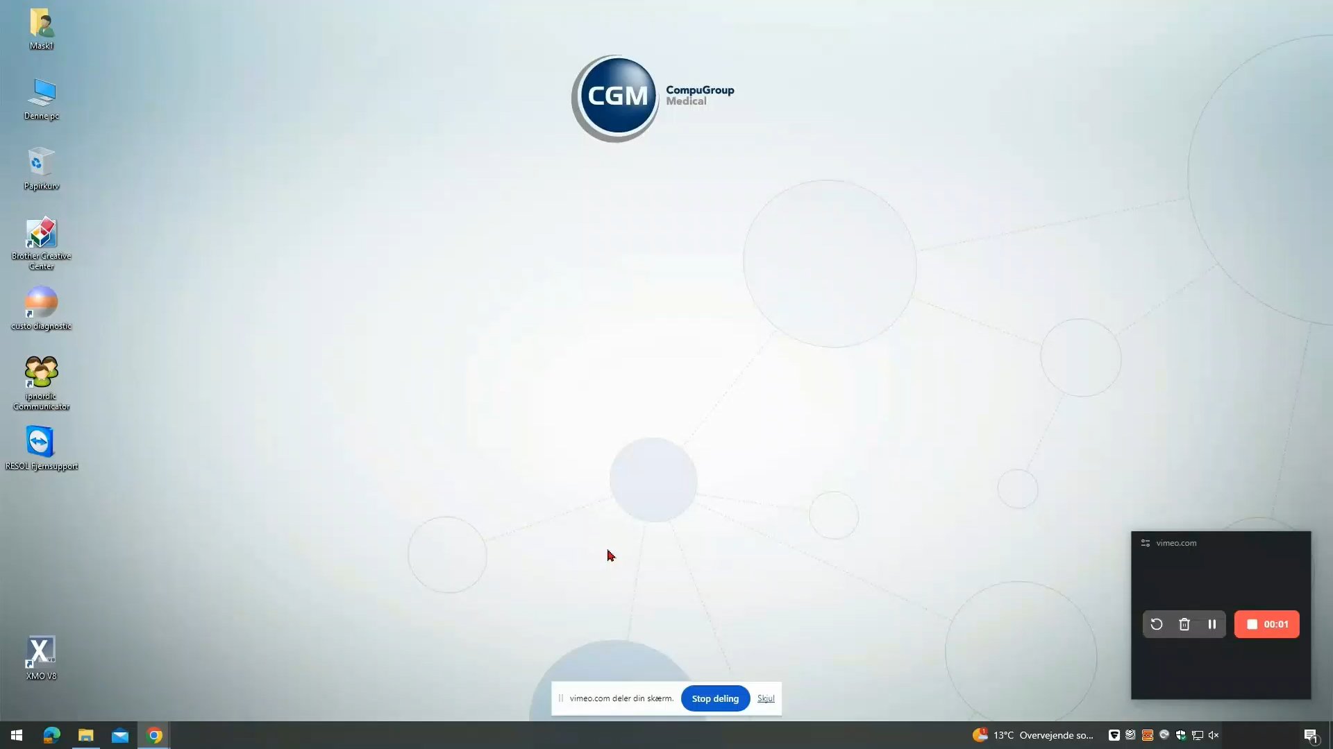
Programmer

Slide 19
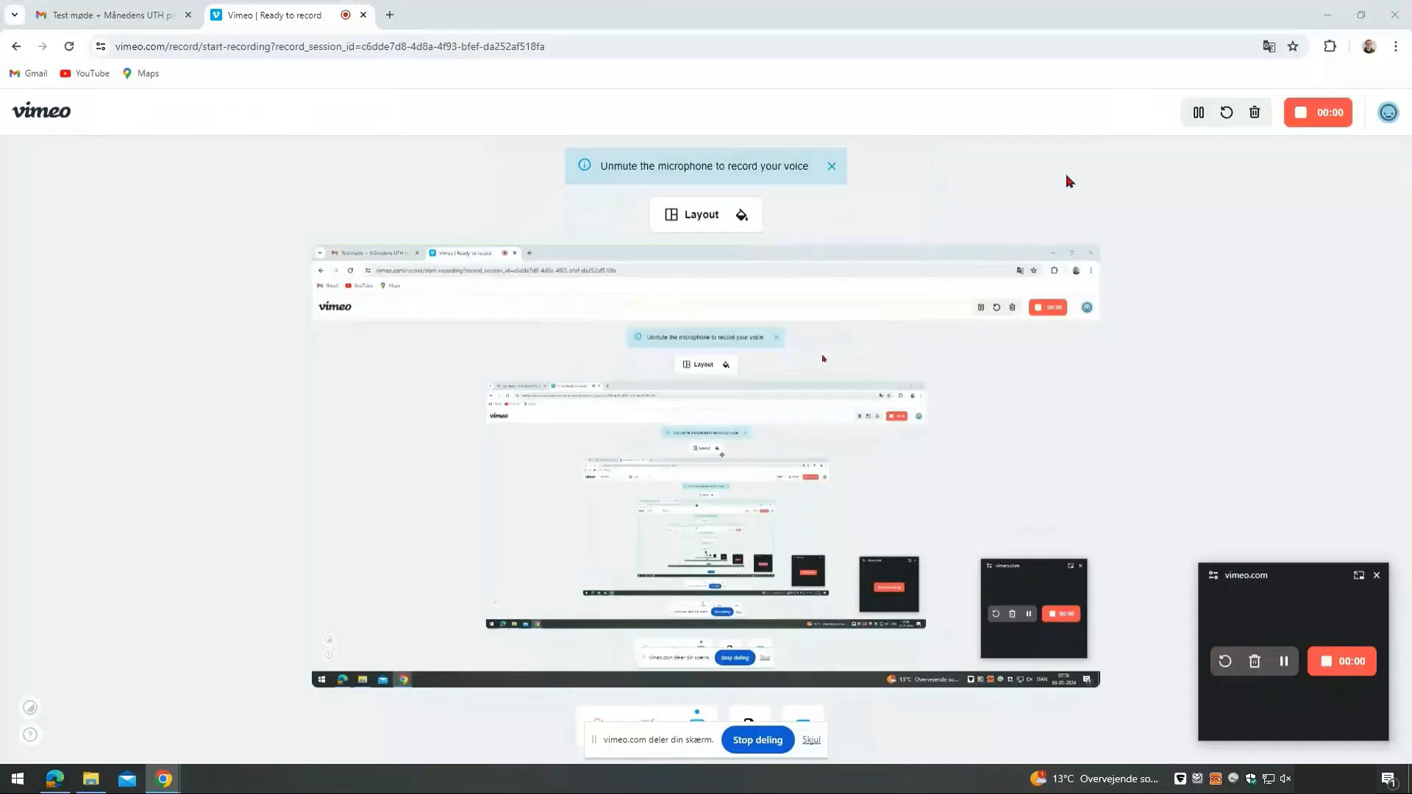
Privatliv Crome

Slide 20

Privatliv Egde

Slide 21

Årligt IT-eftersyn på alle PC’er
Windows update
Windows sikkerhed – Grønne checkmarks
Diskoprydning – Sletter midlertidige filer
Overførsler – inkl. mapper hvor praksislægesystemet gennem downloads
Lagerassistent aktivering
Programmer i Windows
Afinstaller dem der ikke bruges
Programmer i brug skal være opdaterede
Browserdata – cookies, historik, adgangskoder, mv.
Manuel eller automatisk sletning

Slide 22
Links til yderligere information
PLA om personale data og GDPR: https://www.pla.dk/persondata/
PLO om GDPR: https://laeger.dk/foreninger/plo/drift-af-praksis/gdpr-i-almen-praksis
Slettefrister fra lægeforeningen: https://www.laeger.dk/media/nb5b4uog/slettefrister-og-regler-om-personoplysninger-gdpr-i-almen-praksis-2023.pdf
Samtykke erklæring til ansatte: https://www.pla.dk/persondata/samtykke_eller_ej/

Slide 23


Informationssøgning
& Tips til IT i praksis

Slide 24

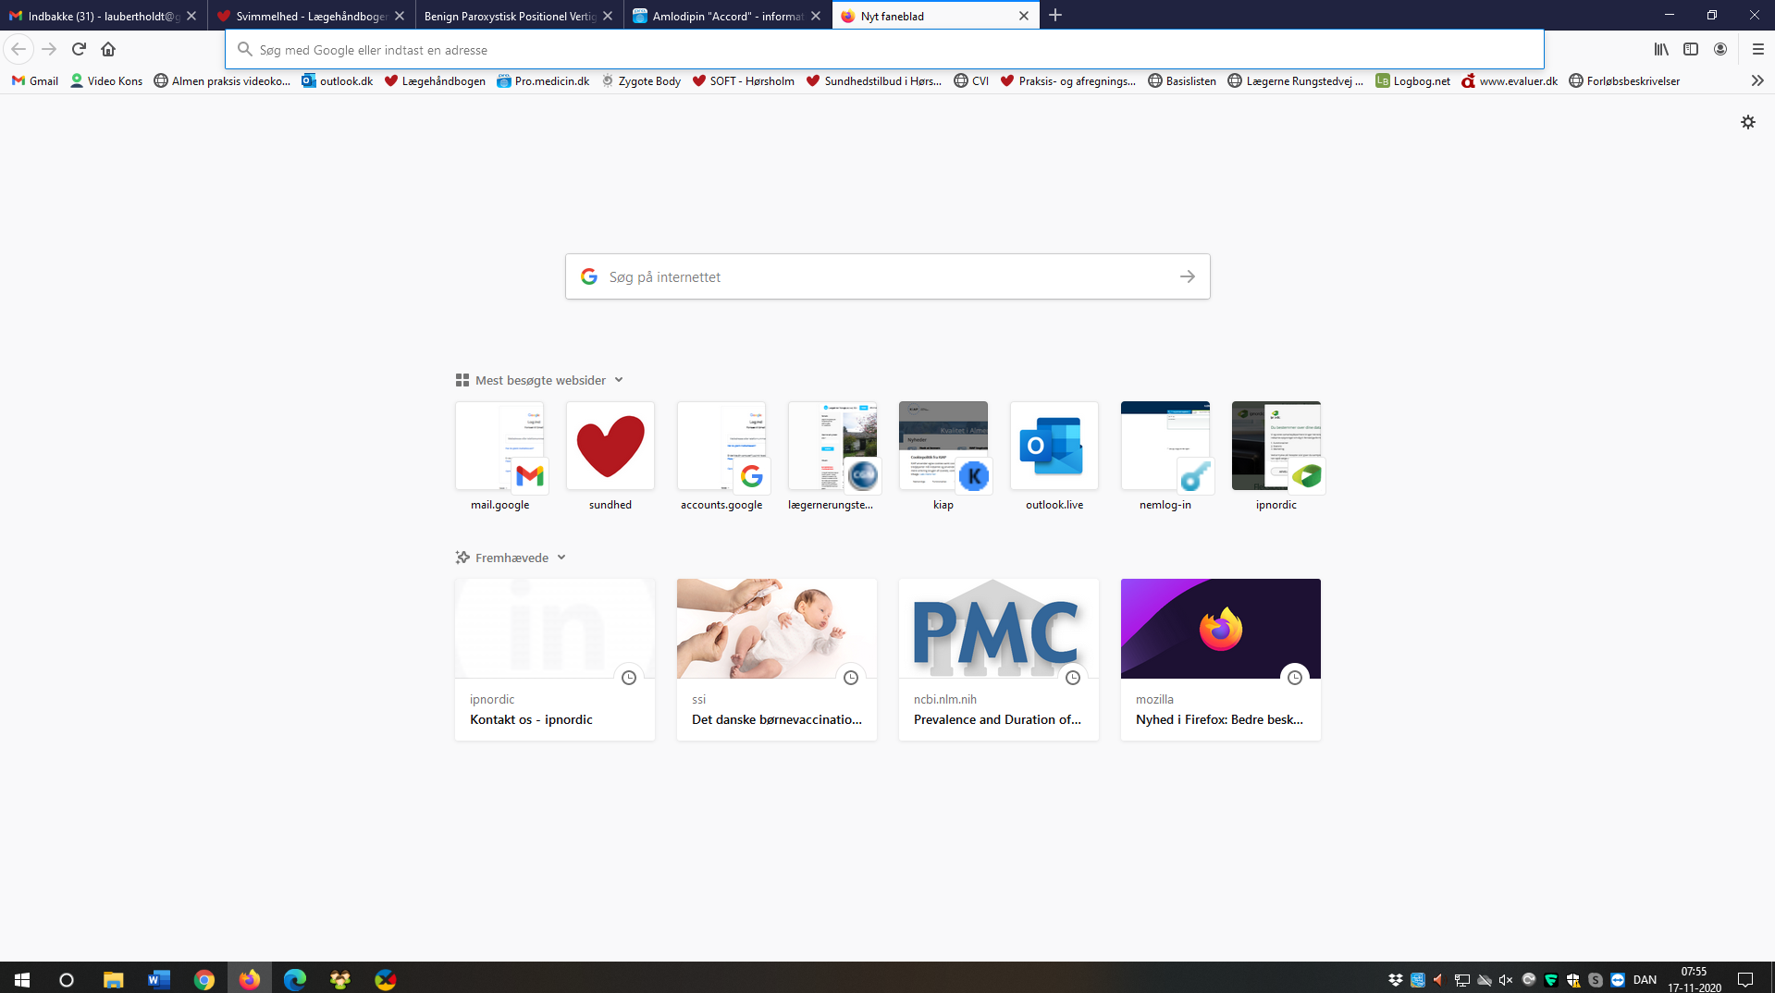



Informationssøgning via browser
Favoritlinjen
Startsiden

Slide 25
Nyttige links
Lægehåndbogen.dk
Pro.medicin.dk
Sundhed.dk
Forløbsbeskrivelser
UTH rapportering
CVI kontaktoplysninger
Praksisdeklarationen
Sundhedsjournalen
Softportalen
Find behandler
Afregningsportal
Basislisten
Kursus- og mødekalenderen
Positivlisten – Rekvirering af lægemidler til almen praksis
Lokalaftaler (§ 2) PLO-H
Interaktionsdatabasen.dk
Børnevaccinationsprogrammet
National Rekommandationsliste (IRF)
Fonden for almen praksis – refusionsansøgning
Zygotebody.com

Slide 26
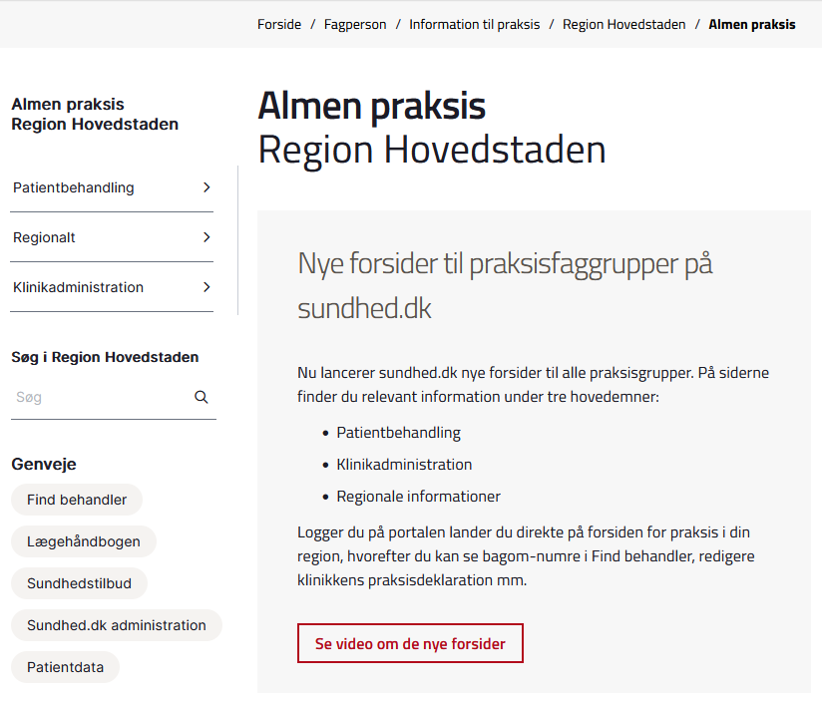

Region H’s praksisinformation
https://www.sundhed.dk/sundhedsfaglig/information-til-praksis/hovedstaden/almen-praksis/

Slide 27
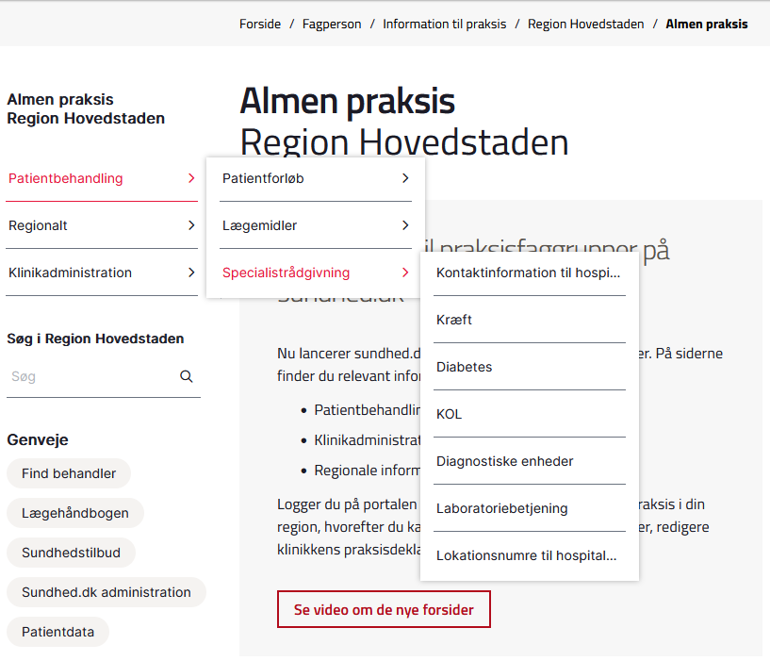
Region H’s praksisinformation
Specialistrådgivning
Korrespondancemeddelelse til regionens afdelinger mhp. råd fra specialist som alternativ til tlf. bagvagt
Datakonsulenterne eller Systemhuse kan hjælpe med opsætning af favoritter

Slide 28
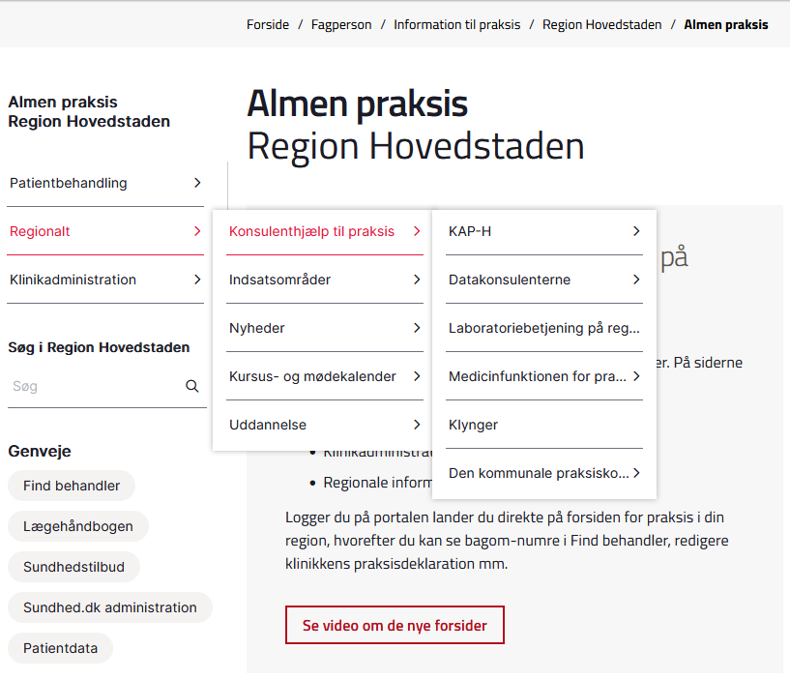

Region H’s praksisinformation
Konsulent hjælp til praksis
KAP-H’s teams:
Efteruddannelsesvejledere (DGE)
Hospitals- og psykiatrisamarbejde (PKO)
Medicin
Organisering
Store Praksisdag
Faglig redaktør
Patientsikkerhed
IT
Kollegial hjælp til livet i praksis

Slide 29
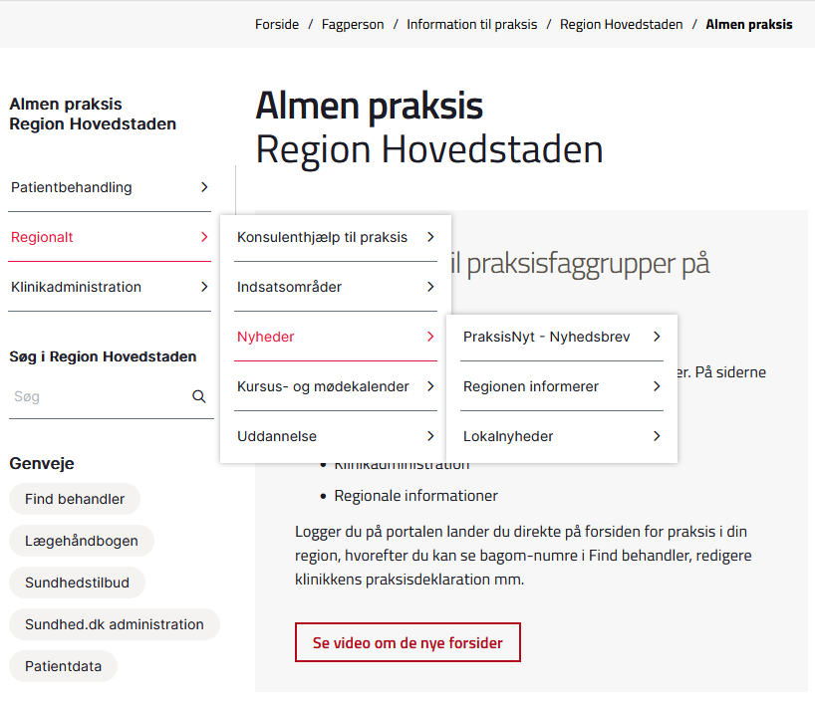



Region H’s praksisinformation
Nyheder
Nyheder og meddelelser inkl. lokalnyheder
Teasers og tips
Info fra mødekalenderen

Slide 30
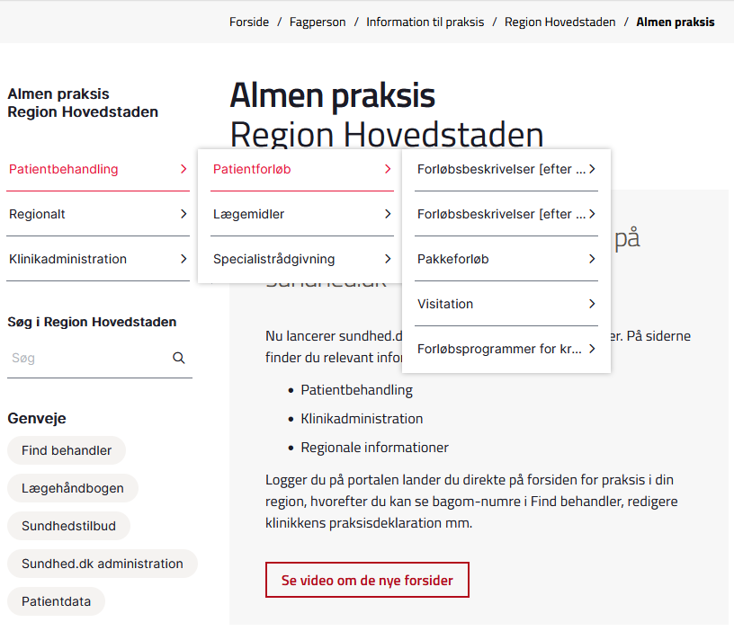
Region H’s praksisinformation
Patientforløb

Slide 31


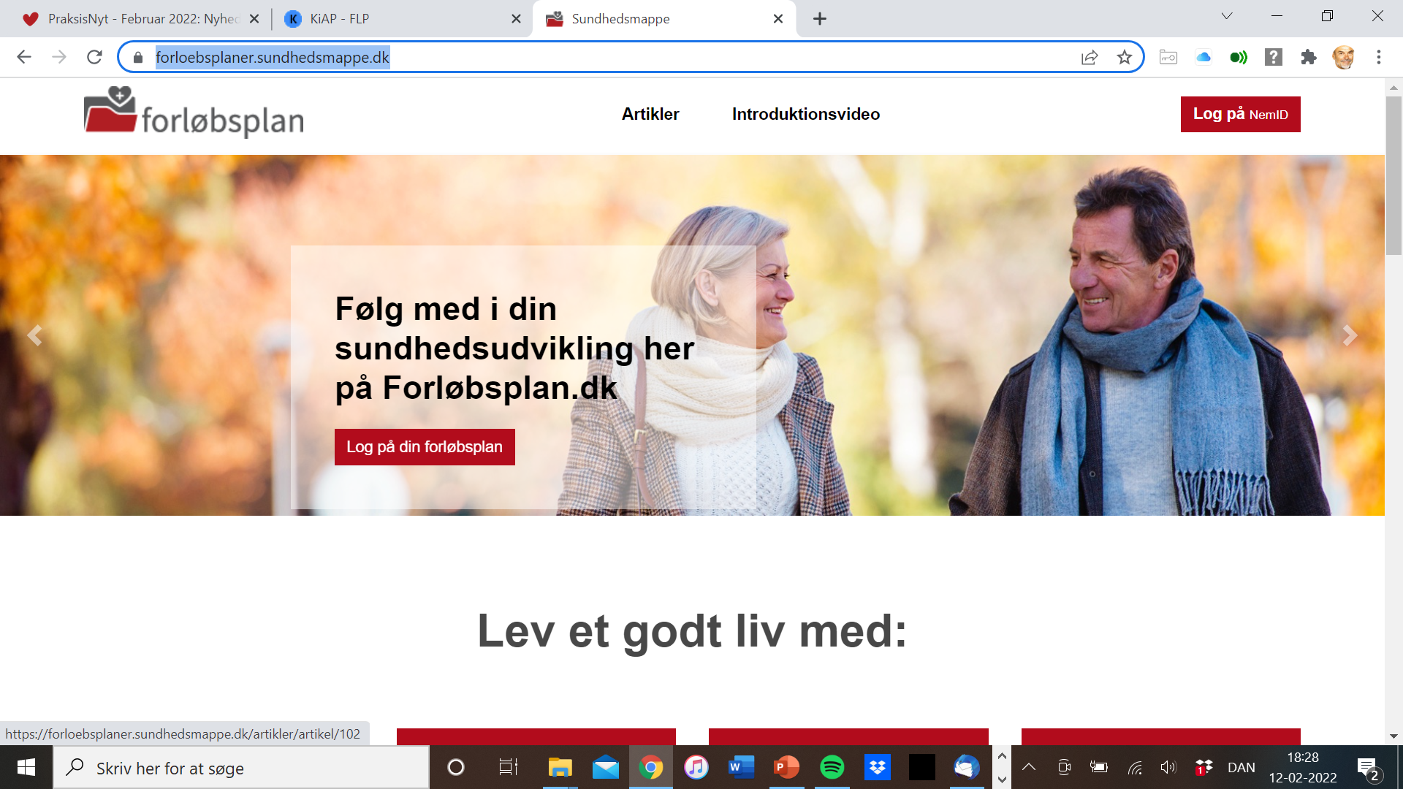




Forløbsbeskrivelser, Forløbsplaner & Forløbsprogrammer
Forløbsbeskrivelser - En kogebog til hvem der gør hvad i et sammenhængende patientforløb
Forløbsplaner - Et elektronisk værktøj til almen praksis. Giver praksis et bedre overblik over populationen og patienterne viden om behandling og forløb af deres sygdom
Forløbsprogrammer - En detaljeret beskrivelse af den tværfaglige, tværsektorielle, koordinerede og evidensbaserede sundhedsfaglige indsats overfor en specifik sygdom

Slide 32
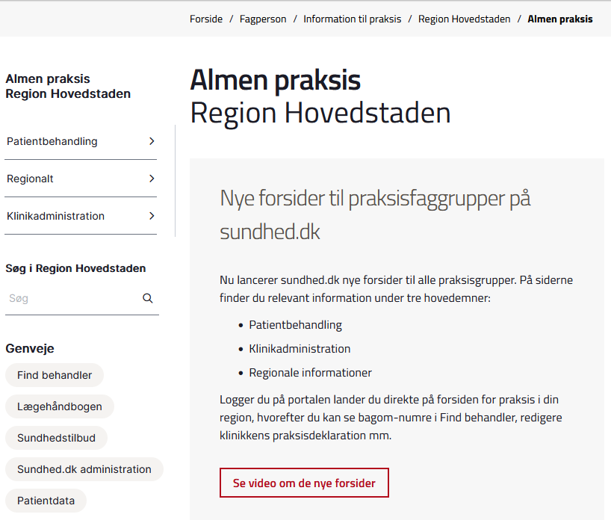
Region H’s praksisinformation
Henvisning til kommunale tilbud
Dynamisk henvisning til kommunens forebyggelsestilbud
Automatisk bopælskommune
Afklarende samtale eller specifikt forebyggelsestilbud
Link til sundhedstilbuddene fra bopælskommune på sundhed.dk
Fraser i feltet for kliniske oplysninger

Slide 33
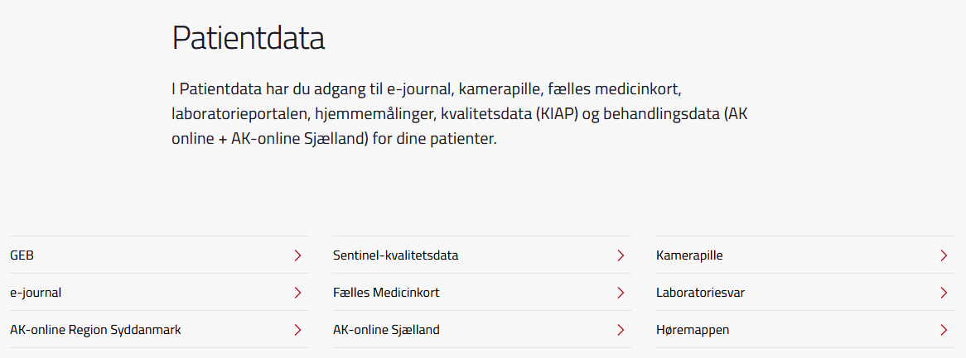

Region H’s praksisinformation
Sundhedsjournalen
Sundhedsdata fra det øvrige sundhedsvæsen

Slide 34
Region H’s praksisinformation
God indgang til informationssøgning
Andre tips

Slide 35

IT til patienterne
Apps
Min læge
MinSundhed
Patienthåndbogen
Hovedpine dagbog
Apoteket
Hjemmesider
Patienthåndbogen på sundhed.dk
Min.medicin.dk
Børnelægernesbørnetips.dk
Video konsultation: Login & sms
– også til passanter

Slide 36
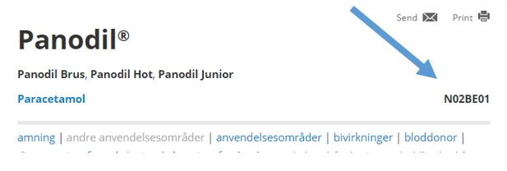
ATC-kode - Anatomical Therapeutic Chemical Classification System
Al medicin har en kode – ATC-kode – som fortæller hvilken type sygdom den bruges imod
Sortering af medicinliste efter denne kode giver bedre overblik
Alle lægesystemer kan dette

Slide 37
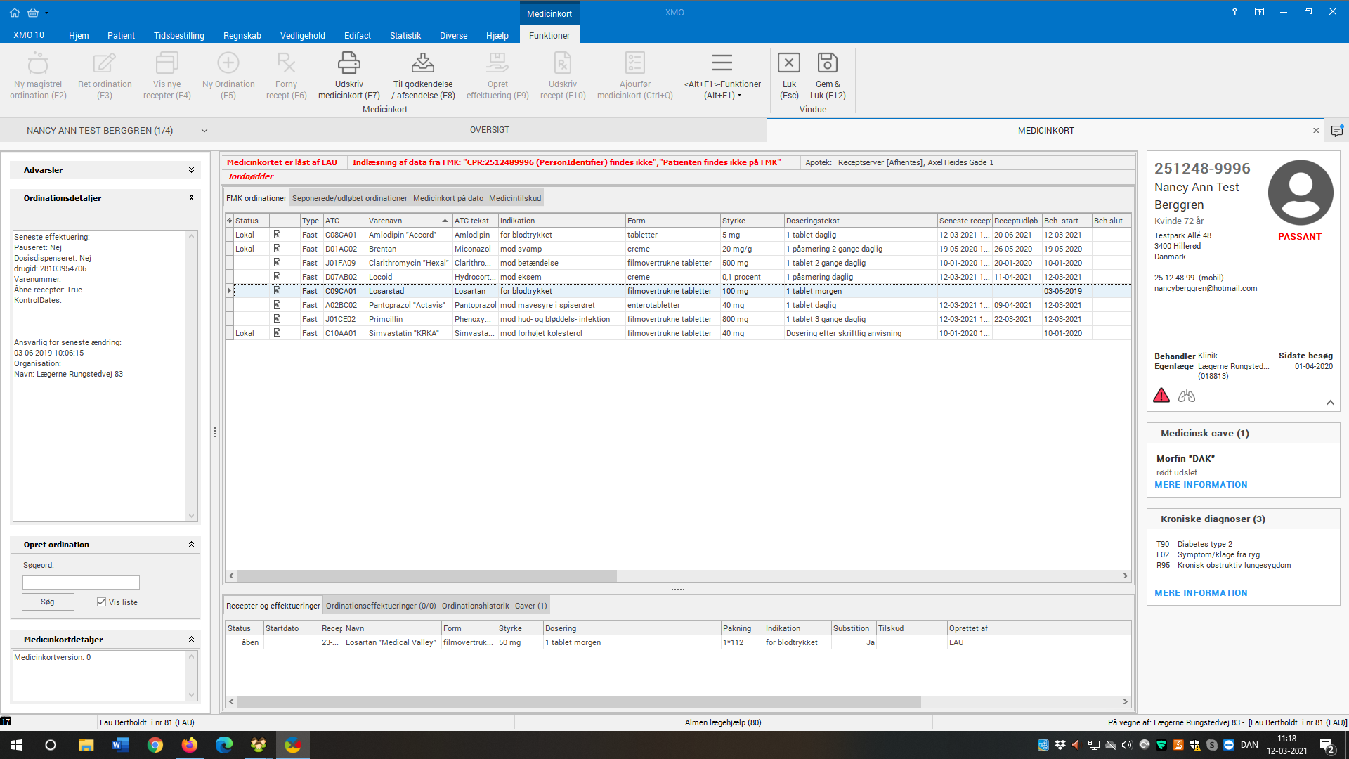
Tips og tricks til IT i praksis
Frasen

Slide 38
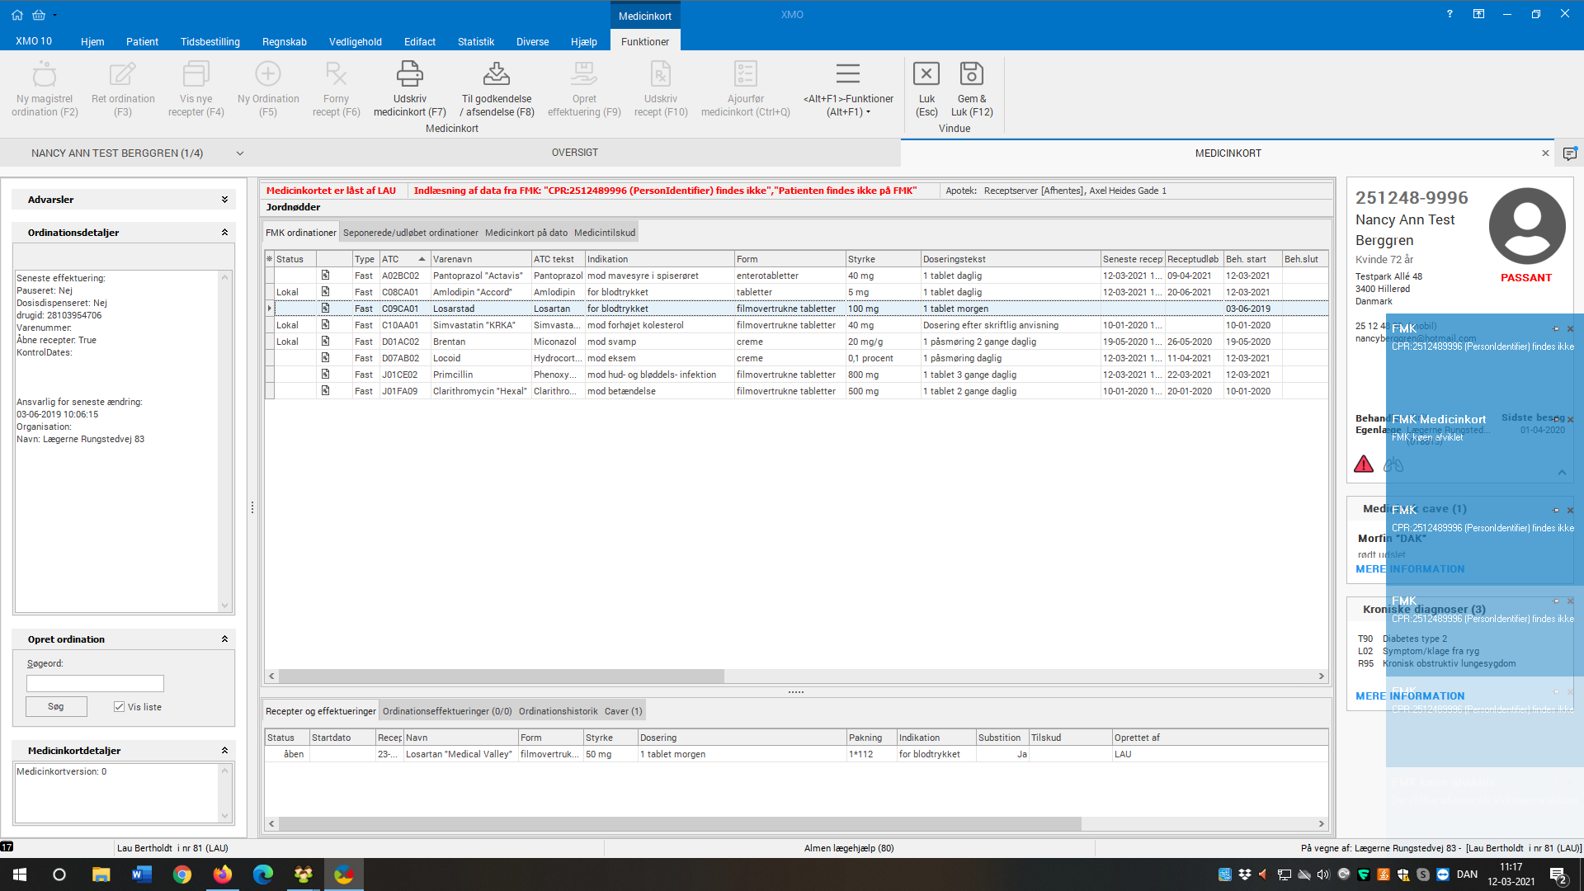
Tips og tricks til IT i praksis
Frasen

Slide 39
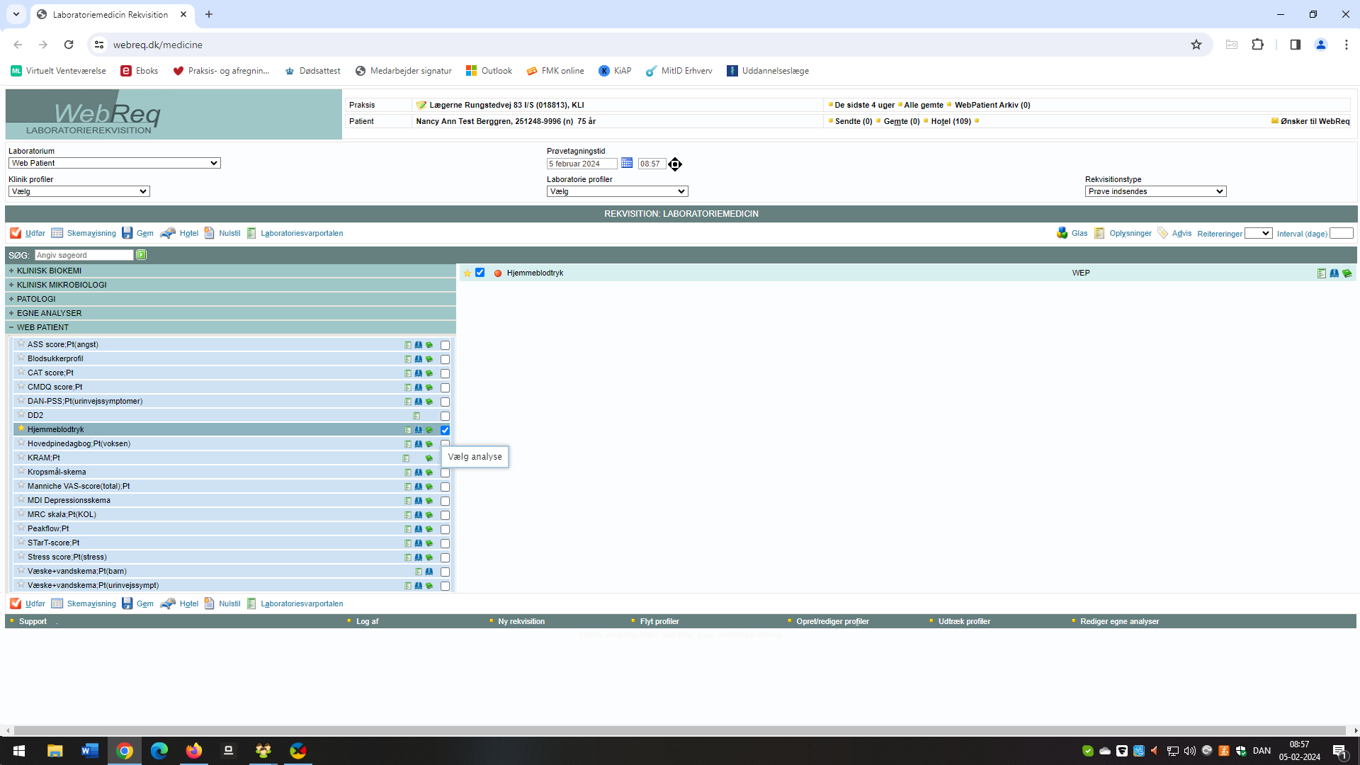
Web-Patient - Patientrapporterede oplysninger (PRO)
Patienten modtager en mail og sms om at udfylde skemaet

Slide 40

Store skærme i praksis giver bedre overblik og mindre scrolling

Slide 41
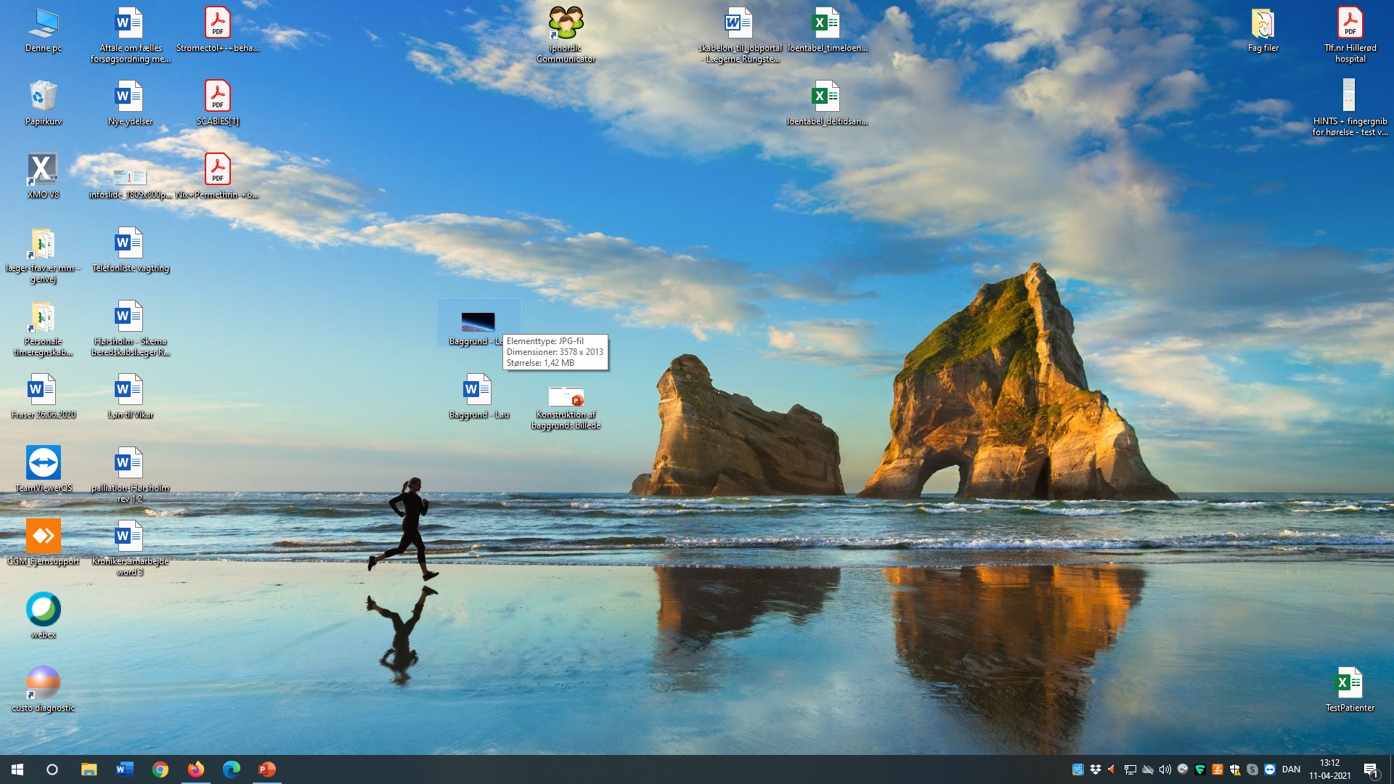
Tips og tricks til IT i praksis
Frasen
Baggrundsskærm som medie for integration af ny og eksisterende viden

Slide 42
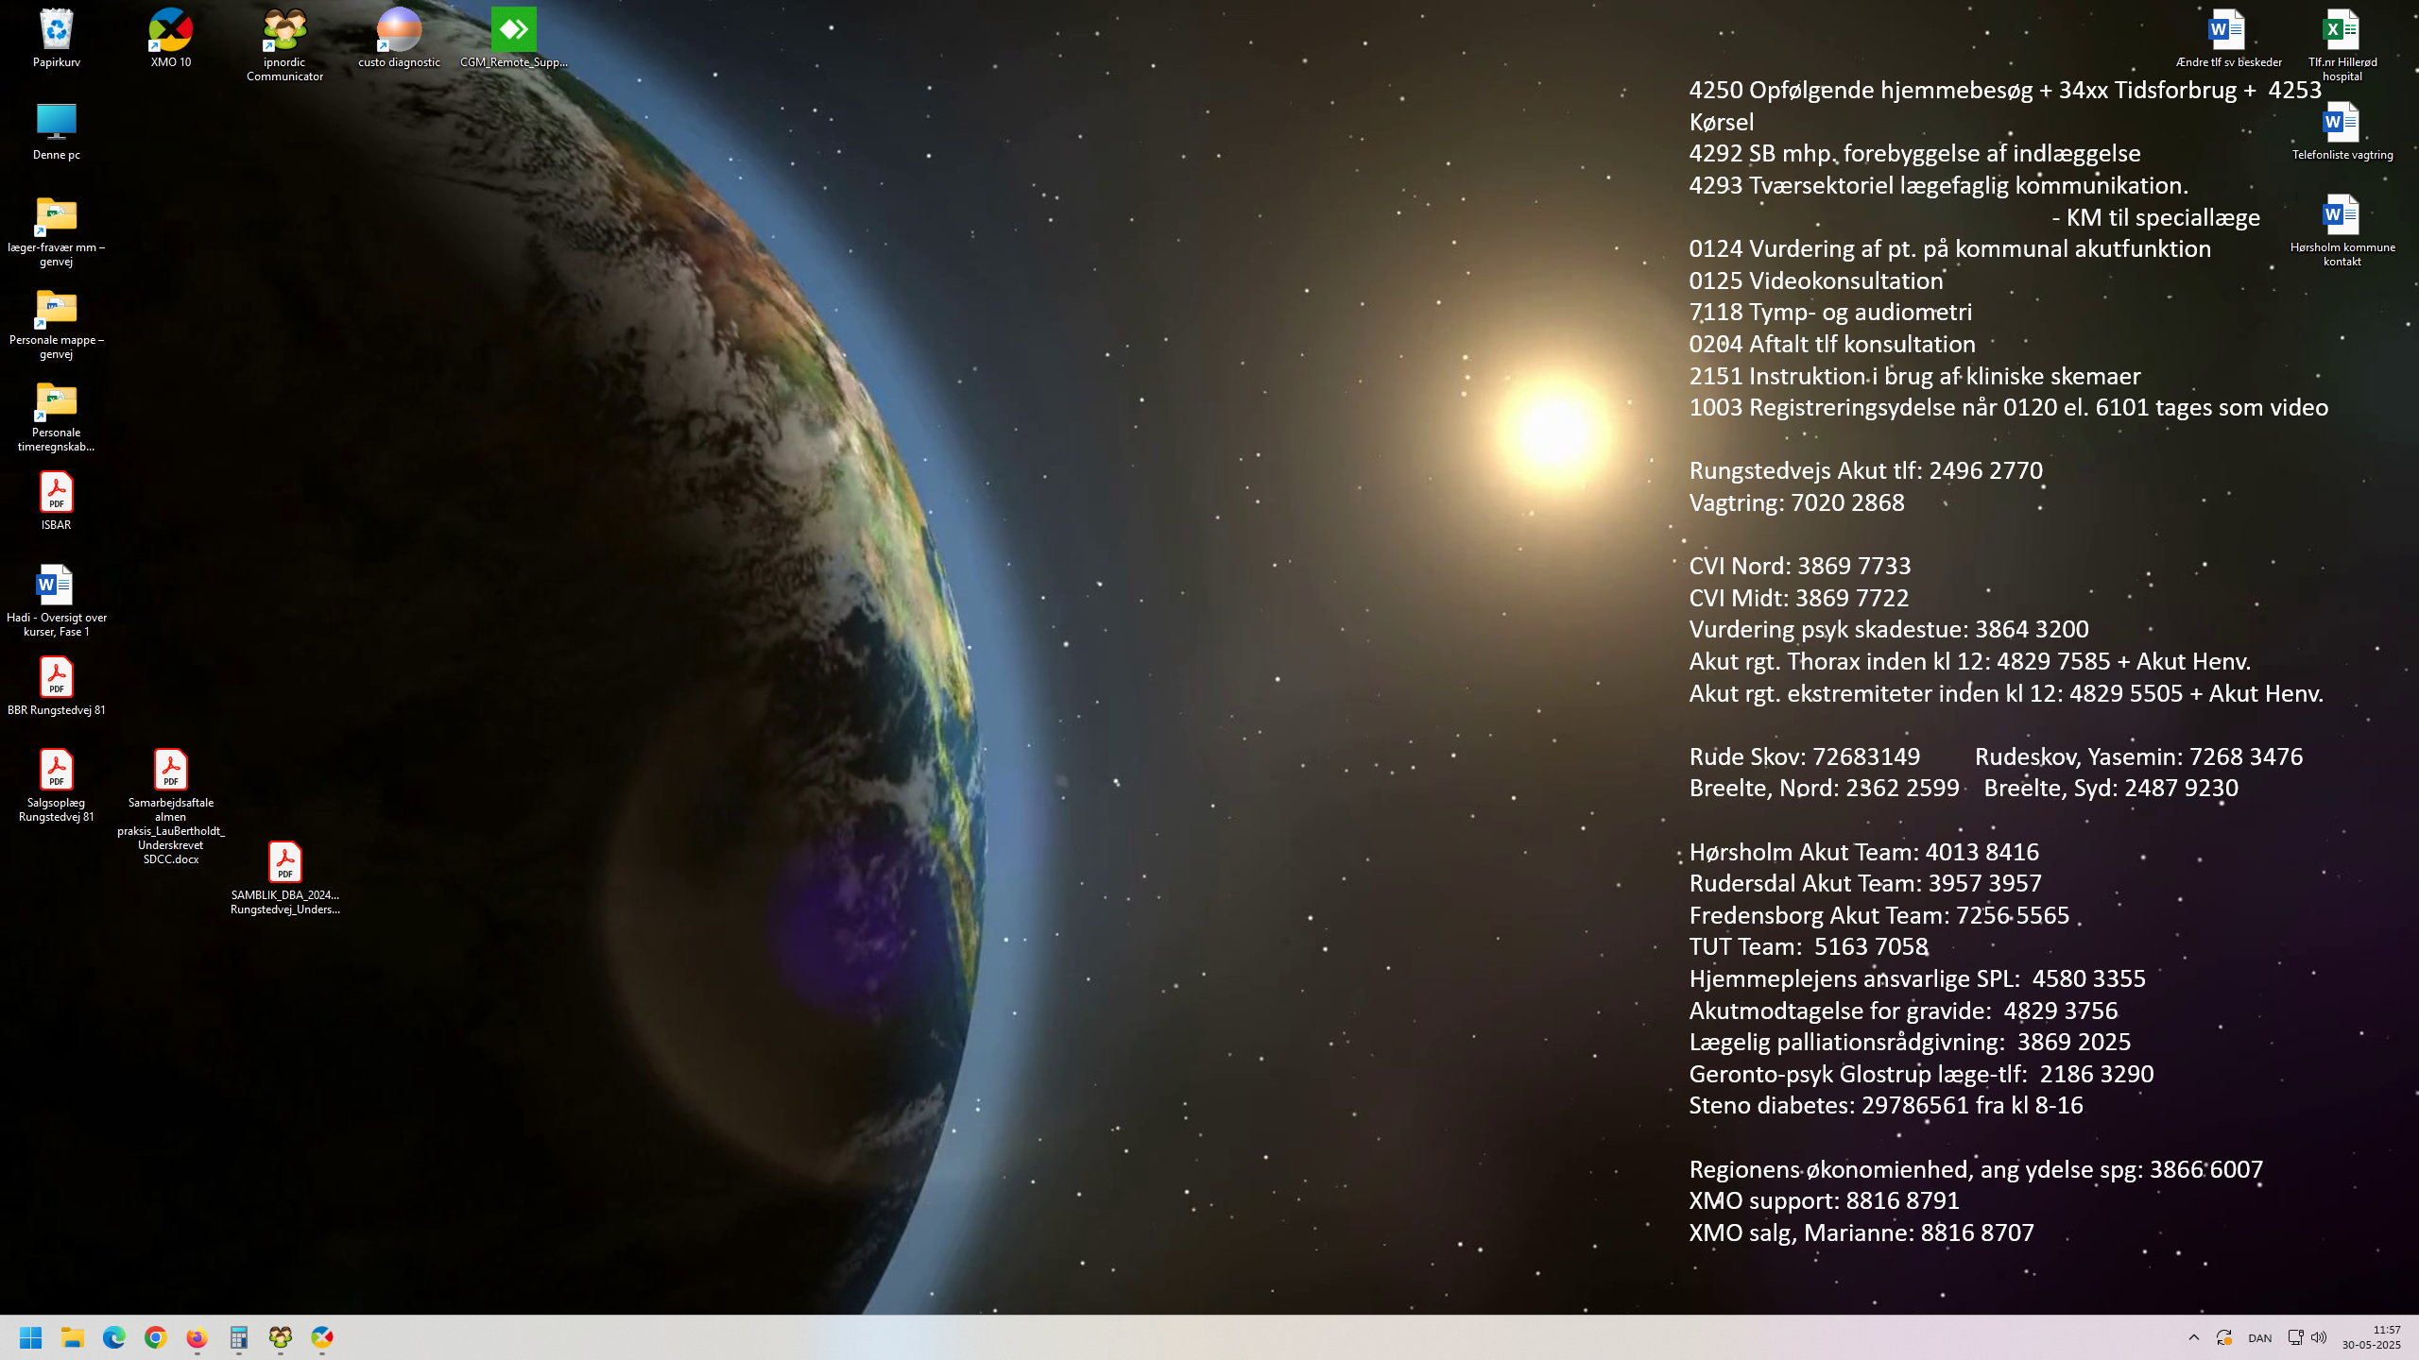

Slide 43
Baggrundsskærm
Nemmeste at lave et screenshot af et powerpoint slide som man nemt kan rette i. Et eksempel kommer herefter
Alternativt videoguide til hvordan du laver din egen informative baggrundsskærm:
https://media.videotool.dk/?vn=633_2024061812474035506787403582

Slide 44


Her indsætter du din tekst
1
2
3
4
5
6
7
8
9
10
11

Slide 45
Frasen
Understøtter det gode journalnotat - Kort og koncis information
Faglig støtte - til at huske hvad der hører med til en specifik konsultationstype
Strømlinet faglighed – Ens behandling af samme patientgrupper
Information og plan - Hvad er sagt til patienten. Det informerede samtykke inden behandling. Jura (Måske)
Det er nemt, når alt er skrevet i forvejen

Slide 46
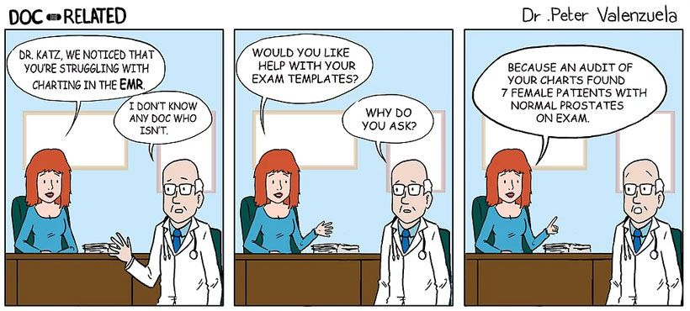
Frasen
Risiko ved manglende redigering
Ubrugelig information - ikke kort og koncis
Forkert information

Slide 47

Frasen
Alle tegn i en god frase er bevidst tilvalgt
Det skal være nemt at slette det, der ikke skal med
Det skal stå til sidst i sætningerne eller nederst

Slide 48
Frasen
Samtale om Prostata og PSA. Ikke tiltagende vandladningsgener inden for det sidste ½ år. Skal op 1 gang om natten. Ingen blod i urin eller sæd.
Disp:
O: Alment upåvirket
Rectal eksp: Inspektion ia. Prostata lettere forstørre med normal midt fure og konsistens. Ingen udfyldninger i ampullen. Normal aff. på handsken
P: Info om prostatacancer: 50 % af 60-årige og 75 % af 75-årige har prostata cancer. Omkring 2-3 % dør af prostata cancer.
Efter info ønsker pt. ikke umiddelbart at få taget PSA. Kan genhenvende sig hvis han får symptomer eller han ombestemmer sig
Ingen forskel på behandling eller ingen beh på overlevelse ved tidlig prostata cancer.
Behandlingen har en udløbsdato og denne kan vi udsætte ved at udsætte behandlingsstart
Behandling sigter mod at fjerne testosteron hvilket medføre tabt af kønskarakteristika
Yderligere info herunder pjece til pt.
https://www.sundhed.dk/sundhedsfaglig/information-til-praksis/nordjylland/almen-praksis/patientforloeb/forloebsbeskrivelser/y-mandlige-koensorganer/psa-mappen/

Slide 49
Frasen
Samtale om Prostata og PSA. Ikke tiltagende vandladningsgener inden for det sidste ½ år. Skal op 2 gang om natten. Ingen blod i urin eller sæd.
Disp: Ingen
O: Alment upåvirket
Rectal eksp: Inspektion Enkelt mariske ellers ia. Prostata lettere forstørre med normal midt fure og konsistens. Ingen udfyldninger i ampullen. Normal aff. på handsken
P: Info om prostatacancer: 50 % af 60-årige og 75 % af 75-årige har prostata cancer. Omkring 2-3 % dør af prostata cancer.
Efter info ønsker pt. ikke umiddelbart at få taget PSA. Kan genhenvende sig hvis han får symptomer eller han ombestemmer sig
Slettet

Slide 50

Laboratorie kortet
Samkodning af laboratoriesvar
Gruppering af analyser i organsystemer evt. i samme rækkefølge som WebReq
Nogle af vores lægepraksissystemer kan sortere efter WebReq automatisk

Slide 51


Take home
Minus private email
Information til almen praksis på
&
Årlig PC gennemgang
Kollegial hjælp til livet i praksis

Slide 52
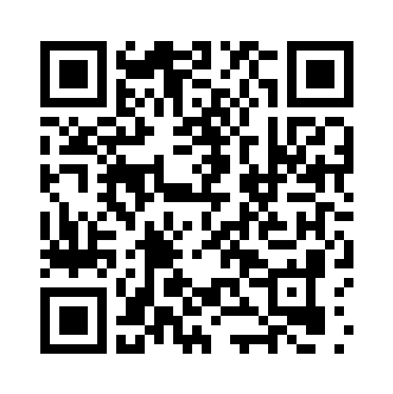
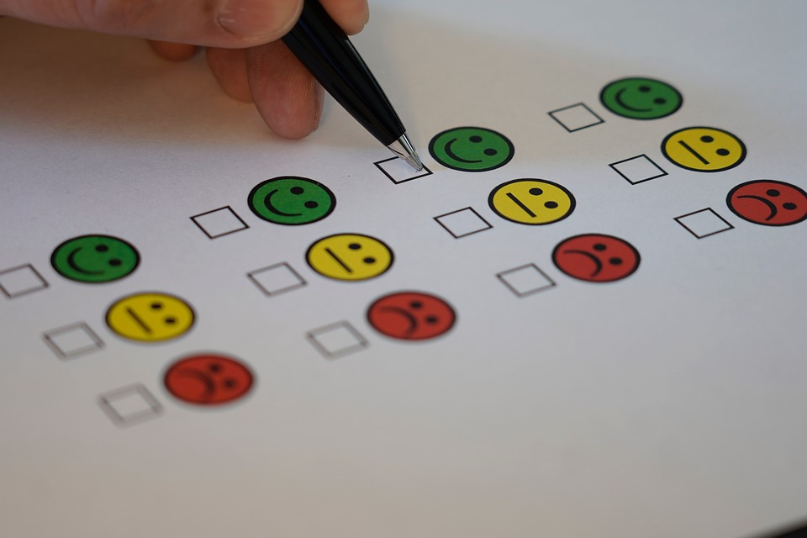
Spørgsmål?
Evaluering
?
Slides bliver sendt til jer i løbet af de næste dage

